Slide 1
Chương 2. Tổng quan về ngôn ngữ PHP

Slide 2

Nội dung
Giới thiệu & Cài đặt
Cơ chế hoạt động của mã lệnh PHP
Cú pháp cơ bản của PHP
Form handling
Câu lệnh và cấu trúc điều khiển trong PHP
Hàm trong PHP
Mảng
Lớp và đối tượng
Truy cập CSDL với PHP

Slide 3
2.1. Giới thiệu và cài đặt
Giới thiệu ngôn ngữ lập trình PHP
HP được phát triển từ một sản phẩm có tên là PHP/FI. PHP/FI do Rasmus Lerdorf tạo ra năm 1995, ban đầu được xem như là một tập con đơn giản của các mã kịch bản Perl để theo dõi tình hình truy cập đến bản sơ yếu lý lịch của ông trên mạng;
PHP/FI, viết tắt từ "Personal Home Page/Forms Interpreter", bao gồm một số các chức năng cơ bản cho PHP như ta đã biết đến chúng ngày nay. Nó có các biến kiểu như Perl, thông dịch tự động các biến của form và cú pháp HTML nhúng. Cú pháp này giống như của Perl, mặc dù hạn chế hơn nhiều, đơn giản và có phần thiếu nhất quán.

Slide 4
2.1.1. Lịch sử phát triển
Vào năm 1997, PHP/FI 2.0, lần viết lại thứ hai của phiên bản C, đã thu hút được hàng ngàn người sử dụng trên toàn thế giới với xấp xỉ 50.000 tên miền đã được ghi nhận là có cài đặt nó, chiếm khoảng 1% số tên miền có trên mạng Internet. Tuy đã có tới hàng nghìn người tham gia đóng góp vào việc tu chỉnh mã nguồn của dự án này thì vào thời đó nó vẫn chủ yếu chỉ là dự án của một người.
PHP/FI 2.0 được chính thức công bố vào tháng 11 năm 1997, sau một thời gian khá dài chỉ được công bố dưới dạng các bản beta. Nhưng không lâu sau đó, nó đã được thay thế bởi các bản alpha đầu tiên của PHP 3.0.

Slide 5
Lịch sử phát triển
PHP 3.0 là phiên bản đầu tiên cho chúng ta thấy một hình ảnh gần gũi với các phiên bản PHP mà chúng ta được biết ngày nay. Nó đã được Andi Gutmans và Zeev Suraski tạo ra năm 1997 sau khi viết lại hoàn toàn bộ mã nguồn trước đó. Lý do chính mà họ đã tạo ra phiên bản này là do họ nhận thấy PHP/FI 2.0 hết sức yếu kém trong việc phát triển các ứng dụng thương mại điện tử mà họ đang xúc tiến trong một dự án của trường đại học. Trong một nỗ lực hợp tác và bắt đầu xây dựng dựa trên cơ sở người dùng đã có của PHP/FI, Andi, Rasmus và Zeev đã quyết định hợp tác và công bố PHP 3.0 như là phiên bản thế hệ kế tiếp của PHP/FI 2.0, và chấm dứt phát triển PHP/FI 2.0.

Slide 6
Lịch sử phát triển
Với PHP 4, số nhà phát triển dùng PHP đã lên đến hàng tram nghìn và hàng triệu site đã công bố cài đặt PHP, chiếm khoảng 20% số tên miền trên mạng Internet.
Nhóm phát triển PHP cũng đã lên tới con số hàng nghìn người và nhiều nghìn người khác tham gia vào các dự án có liên quan đến PHP như PEAR, PECL và tài liệu kĩ thuật cho PHP.
Ngày 21 tháng 12 năm 2003: PHP 5 Beta 3 đã được công bố để kiểm tra với việc phân phối kèm với Tidy, bỏ hỗ trợ Windows 95, khả năng gọi các hàm PHP bên trong XSLT, sửa chữa nhiều lỗi và thêm khá nhiều hàm mới. PHP 5 bản chính thức đã ra mắt ngày 13 tháng 7 năm 2004 sau một chuỗi khá dài các bản kiểm tra thử bao gồm Beta 4, RC 1, RC2, RC3. Mặc dù coi đây là phiên bản sản xuất đầu tiên nhưng PHP 5.0 vẫn còn một số lỗi trong đó đáng kể là lỗi xác thực HTTP.

Slide 7
2.1.2. PHP với doanh nghiệp
Rất nhiều nhà phát triển ứng dụng và quản lý dự án có quan điểm rằng PHP vẫn chưa sẵn sàng cho cấp doanh nghiệp (enterprise) và trên thực tế, PHP vẫn chưa xâm nhập sâu được vào thị trường này. Chính vì thế, Zend đã tiến hành nhiều biện pháp nhằm chuẩn hóa PHP, tạo được sự tin cậy hơn cho giới người dùng cao cấp.
Zend Platform là một bộ sản phẩm giúp quản lý hệ thống ứng dụng PHP, nâng cao hiệu suất, tăng tốc độ của ứng dụng PHP.
Zend Framework là một tập hợp các lớp, các thư viện lập trình viết bằng PHP (PHP 5) nhằm cung cấp một giao diện lập trình chuẩn cho các nhà phát triển ứng dụng.
Ngoài ra, một số framework khác cũng đã được phát triển nhằm hỗ trợ lập trình PHP ở cấp doanh nghiệp, trong đó đáng chú ý có thể kể đến là CodeIgniter, CakePHP, Symfony,Seagull...

Slide 8
2.1.3. Các bộ phát triển PHP
Cài đặt Editor phù hợp: Sublime Text, Visual code, PHP Editor….
Cài đặt Server để chạy PHP:
Apache & MySQL
Xampp
Laragon

Slide 9
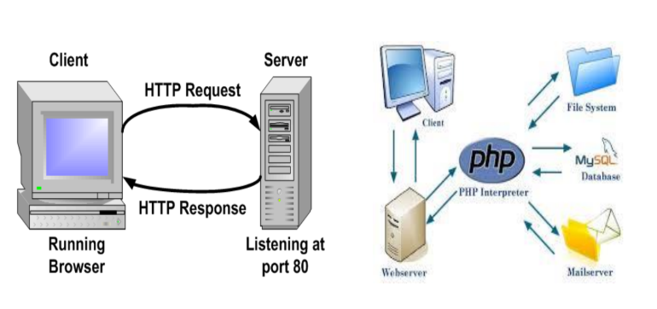
2.2. Cơ chế hoạt động

Slide 10
2.3. Cú pháp cơ bản của ngôn ngữ PHP
Được giới hạn bởi cặp kí hiệu <?php .... ?> hoặc <? .... ?>
Các biến được bắt đầu bằng dấu $ và không cần khai báo trước kiểu dữ liệu
Mỗi câu lệnh được kết thúc bởi dấu ;
Chú thích được đặt trong cặp kí hiệu /* .... */ với đoạn chú thích hoặc // và # với dòng chú thích.
Về cú pháp các từ khóa và ngôn ngữ, PHP tương tự hầu hết các ngôn ngữ lập trình bậc cao có cú pháp kiểu C, C++, Java, Perl ...

Slide 11
2.3.1. Tạo và chạy trang php
Trang php được tạo trên các bộ Editor
Phần mở rộng của trang là .php
Trang php có thể chứa các mã lệnh:
HTML
CSS
JAVASCRIPT
PHP
Một số các mã lệnh hỗ trợ khác
Trang php được duyệt nhờ local hay trên internet sử dụng trình duyệt web

Slide 12
2.3.2. Lệnh In ra màn hình
echo // In ra màn hình chuỗi ký tự hoặc nội dung biến
print_r(biến); //In ra màn hình kiểu dữ liệu của biến, kích thước biến và nội dung của biến
var_dump(biến); //In ra màn hình kiểu dữ liệu của biến, kích thước biến và nội dung của biến

Slide 13
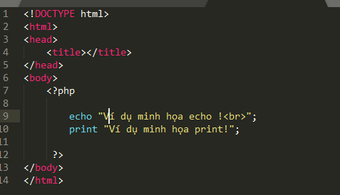
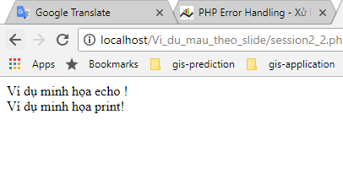
Ví dụ:

Slide 14

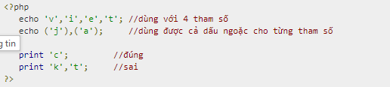
Sự khác biệt giữa print và echo
Print là một hàm số khi thực thi nó sẽ trả về kết quả là 1, nếu không thì trả về kết quả là 0. Do đó ta có gán kết quả hàm print cho một biến
Còn hàm echo thì không trả về kết quả.
Lệnh echo có thể dùng với nhiều tham số trong khi đó lệnh print chỉ dùng với 1 tham số

Slide 15
Kiểu dữ liệu, biến, hằng
Kiểu dữ liệu
PHP có các kiểu dữ liệu vô hướng: interger, float và string và boolean
Integer là kiểu số nguyên chiếm 4byte bộ nhớ, giá trị nằm trong khoảng -2 tỷ đến +2 tỷ
Double là kiểu số thực, phạm vi biểu diễn nằm trong khoảng (-10^-308, +10^308)
Kiểu dữ liệu string bao gồm các kí tự, chuỗi kí tự và con số.
Các kiểu dữ liệu khác: array, object, resource và null
Array: Dữ liệu kiểu mảng
Object: Dữ liệu kiểu đối tượng
Resource: Kiểu dữ liệu tài nguyên
Null: Dữ liệu rỗng

Slide 16
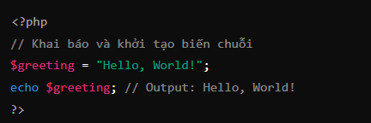
2.3.3. Khai báo và khởi tạo biến
Khởi tạo biến:
Cú pháp: $variable_name=value;
Trong đó:
$variable_name: tên biến
Value: giá trị biến sẽ lưu trữ
Biến được gán giá trị kiểu gì thì biến sẽ có data type kiểu đó.
Lưu trữ chuỗi trong biến: giá trị chuỗi nằm trong cặp dấu “”

Slide 17
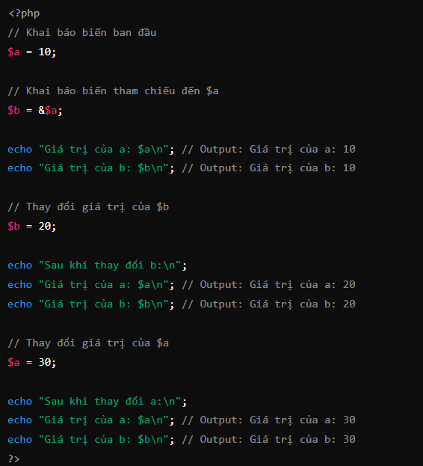
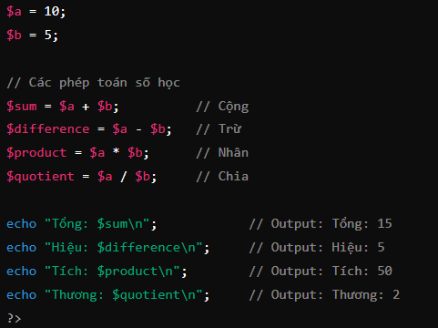
Khai báo và khởi tạo biến
Lưu trữ biểu thức trong biến
Gán một giá trị vào biến bằng tham chiếu đến một biến khác
Cú pháp: $new_varname=& $old_varname
Trong đó:
$new_varname: tên biến mới
$old_varname: tên biến khác mà giá trị đã được gán

Slide 18
Biến kiểu NULL trong php
NULL là một kiểu đặc biệt mà chỉ có một giá trị NULL.
Khai báo một biến với giá trị NULL như sau:
$my_var=NULL;
Hay
$my_var=null;
Một biến mà được gán giá trị NULL
Trả về giá trị False trong biểu thức Boolean
Nó sẽ trả về False khi được kiểm tra với hàm Isset() trong PHP

Slide 19
2.3.4. CÁC HÀM LÀM VIỆC VỚI BIẾN
isset($varname): trả về true nếu biến đã được thiết lập, và trả về False nếu biến không chúa gì trong nó
empty($varname): trả về true nếu biến là 0 hay một chuỗi với không ký tự hoặc không được thiết lập.
gettype($varname): trả về kiểu dữ liệu của biến
settype($varname, “data type”): ép kiểu cho một biến nào đó; Hoặc có thể sử dụng cách ép kiểu giống trong C và Java
unset($varname): giải phóng bộ nhó đã được cấp phát cho biến;
Các hàm is_int(), is_array(), is_float(), is_numeric(), is_string() sử dụng để kiểm tra biến có mang kiểu dữ liệu tương ứng không?

Slide 20
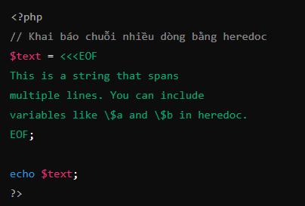
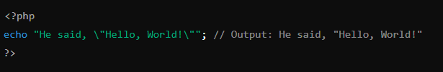
Cú pháp Document
Bắt đầu với <<<END và kết thúc bằng END;
Cú pháp này hữu ích với các chuỗi dài và có thể tránh được nhiều vấn đề về trích dẫn với các dấu nháy(“”)

Slide 21
2.3.5. Hằng
Một định danh chứa giá trị mà nó không thay dổi trong suốt quá trình thực thi chương trình.
Là tĩnh, không thay đổi
Được khai báo sử dụng hàm define()
Được truy cập ở bất kỳ đâu trong kịch bản
Khai báo hằng sử dụng hàm define()
Cú pháp: define(string_name, mixed_value);
Trong đó:
String_name: chỉ ra tên của hằng
Mixed_value: chỉ ra giá trị số hay chuỗi

Slide 22
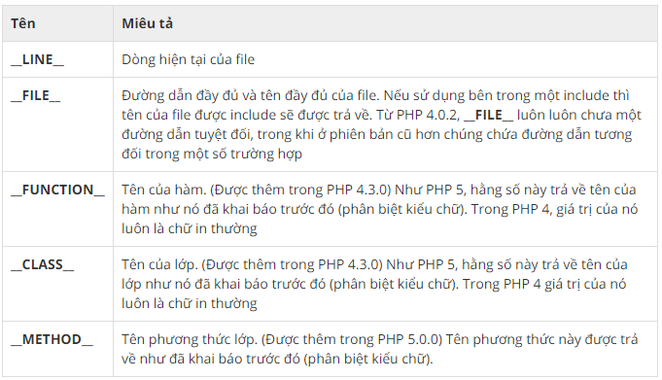
PHP cung cấp một số hằng có sẵn

Slide 23
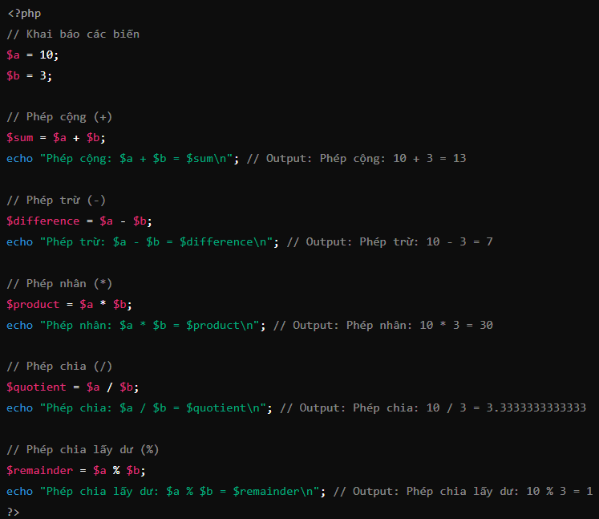
2.3.6 Các toán tử trong PHP
Các toán tử số học

Slide 24
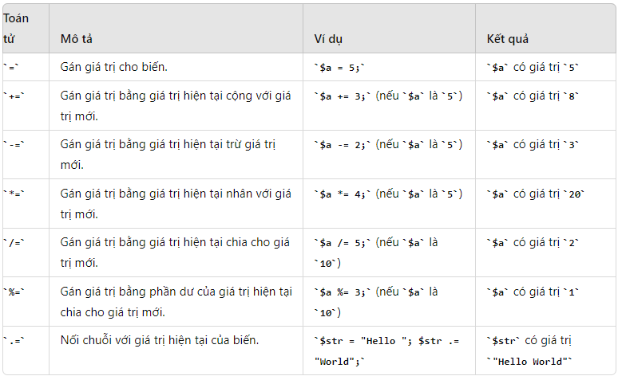
Các toán tử trong PHP
Các toán tử gán

Slide 25
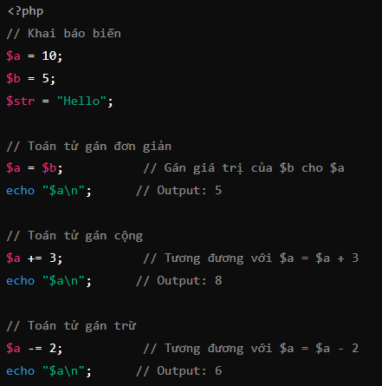
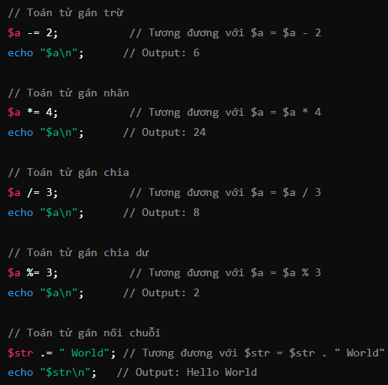
Ví dụ

Slide 26
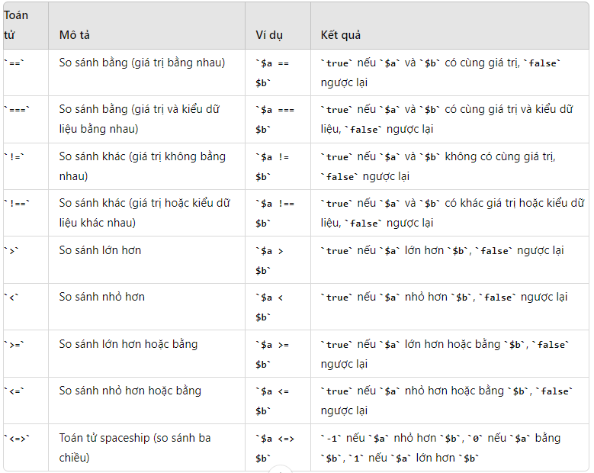
Các toán tử trong PHP
Các toán tử so sánh

Slide 27
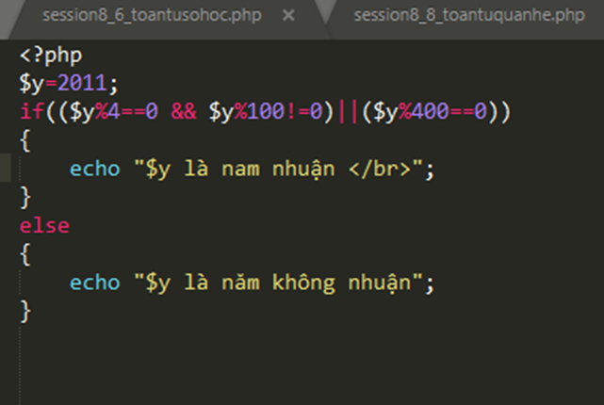
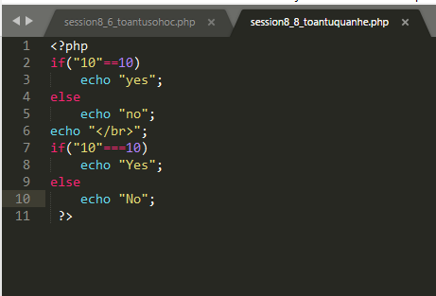
Toán tử == và ===

Slide 28
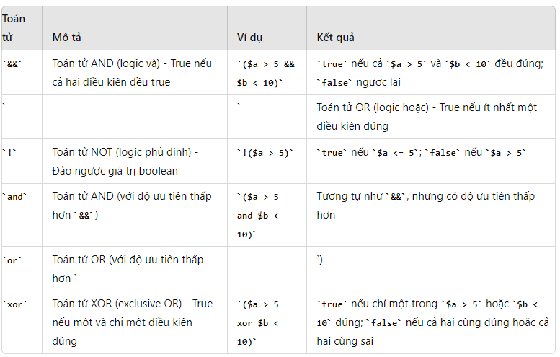
Các toán tử trong PHP
Các toán tử logic

Slide 29
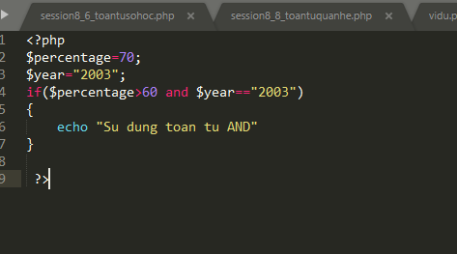
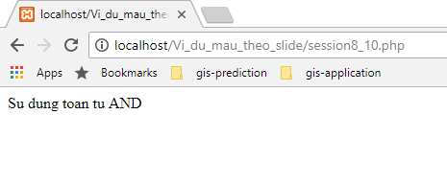
Ví dụ

Slide 30
Các toán tử trong PHP
Các toán tử tăng, giảm
Phép tăng: Tăng giá trị của toán hạng lên 1 đơn vị
Ví dụ:
» $a = 1; $a++;
» $b = 1; ++$b;
Phép giảm: Giảm giá trị của toán hạng đi 1 đơn vị
Ví dụ
» $a = 1; $a--;
» $b = 1; --$b;

Slide 31
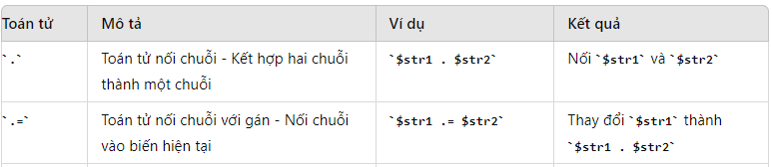
Các toán tử trong PHP
Toán tử với chuỗi:
Là những toán tử chỉ xử lý trên dữ liệu chuỗi
Đối với những toán hạng không phải là chuỗi thì sẽ chuyển đổi sang kiểu chuỗi trước khi toán tử được thực hiện.
Bảng danh sách các toán tử chuỗi:

Slide 32
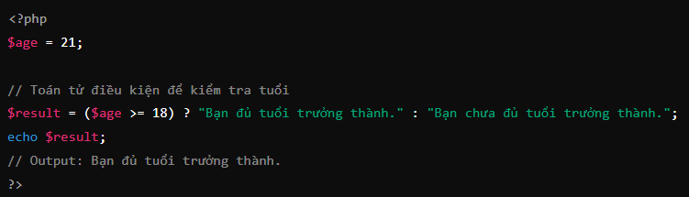
Các toán tử trong PHP
Các phép toán có điều kiện
Cú pháp: (biểu thức logic) ? (giá trị nếu đúng) : (giá trị nếu sai)
–oán tử sizeof(biến)
Cho biết kích thước của biến.

Slide 33
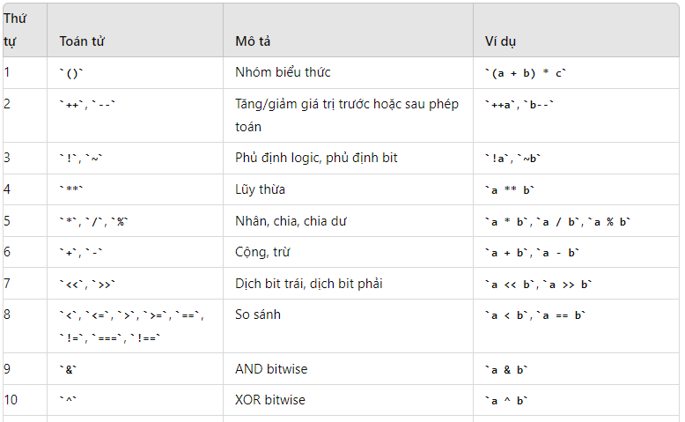
Thứ tự ưu tiên của các toán tử

Slide 34
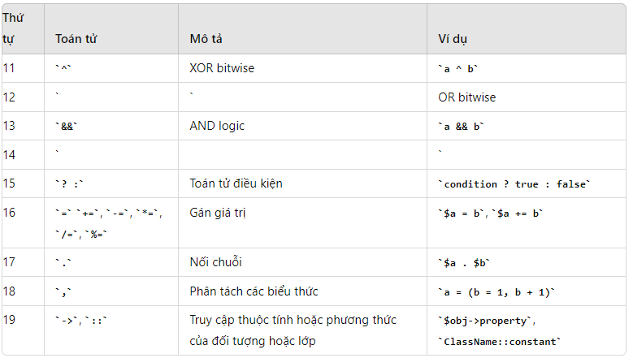
Thứ tự ưu tiên của các toán tử

Slide 35
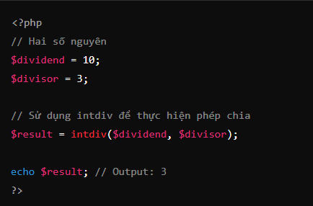
Một số toán tử mới trong PHP7
Toán tử chia nguyên (/)
Trong php 7 sử dụng hàm intdiv(m,n)

Slide 36
Một số toán tử mới trong PHP7
Toán tử spaceship(<=>)
Là toán tử so sánh đơn giản
Được sử dụng chủ yếu cho sắp xếp
Nó được biểu diễn là < = >
Toán hạng tương ứng với 3 toán hạng:
>: lớn hơn
<: nhỏ hơn
=: bằng
Cú pháp: $x<=>$y
Biểu thức hiển thị kế quả như sau:
-1 nếu $x<$y
0 nếu $x=$y
1 nếu $x>$y

Slide 37
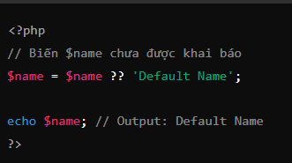
Một số toán tử mới trong PHP7
Toán tử NULL COALSCING (??)
Được sử dụng để kiểm tra một giá trị NULL
Nó được biểu diễn như ??
Trả về : kết quả của toán tử trả về chính nó nếu nó không null, ngược lại trả về giá trị khác
Ví dụ

Slide 38
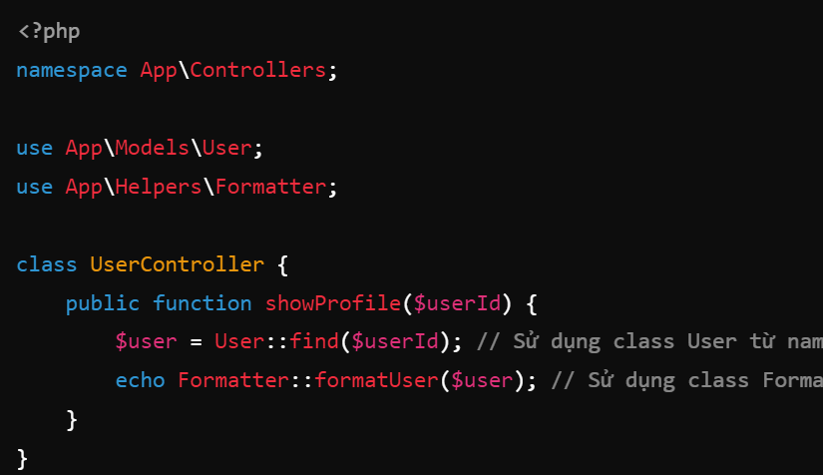
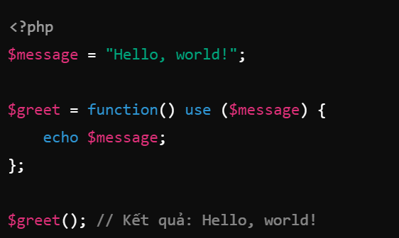
Một số toán tử mới trong PHP7
Toán tử use được sử dụng để nhập các class, interface, hoặc trait từ namespace khác, giúp tránh việc phải khai báo đường dẫn đầy đủ mỗi khi sử dụng chúng.
Trong PHP, bạn có thể sử dụng toán tử use để đưa các biến từ phạm vi bên ngoài vào bên trong hàm ẩn danh

Slide 39
2.4. Phương thức GET & POST
Dữ liệu form html được gửi đến WEB Server sử dụng theo phương thức sau:
GET
POST
Web Server
Chấp nhận thông tin
Xử lý ứng dụng dữ liệu
Lưu trữ nó vào CSDL

Slide 40
Các bước xử lý thông tin trên form HTML
Người sử dụng nhập thông in vào một HTML form và gửi nó đến Web Server
Web Server gửi thông tin đến các bộ phận kịch bản PHP để:
Xử lý thông tin
Gửi đầu ra quay trở lại trình duyệt web

Slide 41
Các thành phần của thẻ Form
Thẻ HTML <form>
Được sử dụng để tạo HTML form
Bao gộp bên trong cặp thẻ <FORM>…</FORM>
Thuộc tính của thẻ html form:
Action: chỉ ra URI nơi mà dữ liệu được gửi sau khi nó được submitted
Method: định nghĩa giao thức mà được sử dụng để gửi dữ liệu trên form
Giao thức có hai loại: GET, POST

Slide 42
Sử dụng phương thức GET
Phương thức GET:
Chỉ đạo trình duyệt web gửi thông tin người dùng được mã hóa tới tác nhân xử lý
Thêm thông tin mã hóa vào cuối địa chỉ URL bởi một dấu hỏi (?) mà ngăn cách địa chỉ URL với thông tin form
Dữ liệu form được gửi vào URL là một dòng của cặp tên/giá trị được ngăn cách bởi dấu &
Một biến vào sẽ có cấu trúc như sau:
Name=value
Nhiều biến sẽ có cấu trúc như sau:
Name1=value1&Name2=value2&Name3=value3

Slide 43
Ví dụ
Theo ví dụ dưới đây với nhiều cặp tên/giá trị được ngăn cách bởi dấu &
Name=john&age=18
Chuỗi yêu cầu được them vào trên url là:
http://www.information.com/text.php?Name=john&age=18

Slide 44
Sự hạn chế của phương thức GET
Các giá trị tập dữ liệu trên form bị giới hạn trong Mã tiêu chuẩn của Mỹ cho các ký tự trao đổi thông tin (ASCII)
Khối lượng dữ liệu chuyển giao là giới hạn
Chiều dài của chuỗi yêu cầu là hạn chế trong 255 ký tự

Slide 45
Nhận dữ liệu từ phương thức GET
Nhận dữ liệu từ một form HTML sử dụng phương thức GET
Cú pháp: $varname= $_GET[“variable”];
Trong đó:
varname: chỉ tên của bến mà lưu trữ dữ liệu nhận về
$_GET[“variable”]: chỉ ra tên của biến dữ liệu vào
Các bước để tạo một form HTML để nhận dữ liệu sử dụng phương thức GET:
Mở một file mới
Nhập vào mã lệnh và lưu lại

Slide 46
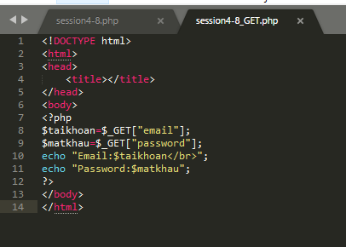
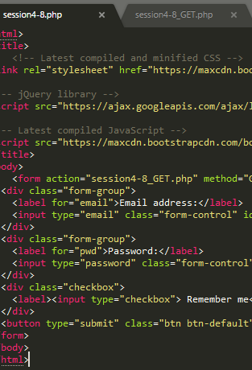
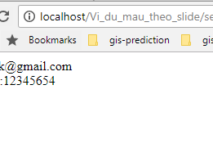
Ví dụ

Slide 47
Sử dụng phương thưc POST
Phương thức Post:
Chỉ định trình duyệt web để gửi toàn bộ thông tin người dùng đến bộ xử lý
Sử dụng nội dung tin nhắn của một yêu cầu HTTP để gửi thông tin
Có khả năng truyển giao nhiều thông tin như:
Không giới hạn về khối lượng thông tin gửi qua nội dung tin nhắn yêu cầu HTTP
Sử dụng biến để gửi thông tin
Sự hạn chế:
Sự hạn chế của phương thức Post đó là thông tin dữ liệu gửi đi không được mã hóa, vì thế hackers có thể dễ dàng truy cập nó

Slide 48
Lấy lại dữ liệu trên với phương thức POST
Cú pháp: $varname=$_POST[“variable”];
Trong đó: varname: tên biến lưu trữ dữ liệu lấy về; $_POST[“variable”] chỉ ra tên dữ liệu vào

Slide 49
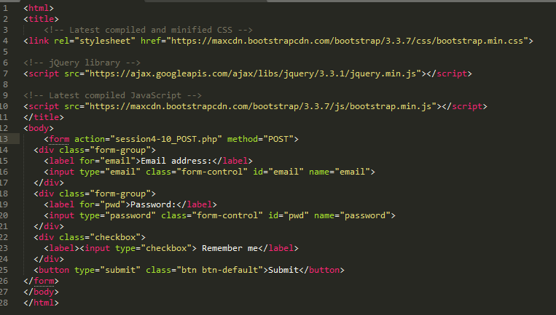
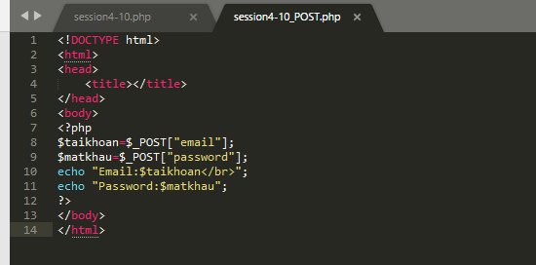
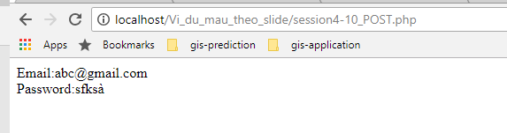
Ví dụ

Slide 50
So sánh hai phương thức truyền dữ liệu
GET | POST
Dữ liệu form dưới dạng các cặp name/value được thêm vào URL và hiển thị trên trình duyệt | Gửi dữ liệu form thông qua nội dung tin nhắn của HTTP resquest
Form gửi có thể được đánh dấu | Form gửi không được đánh dấu
Ít bảo mật vì thông tin hiển thị trên URL | Nhiều bảo mật hơn, khi dữ liệu form được nhúng trong thân của HTTP request
Khối lượng dữ liệu có thể chuyển giao giới hạn phụ thuộc vào webbrowser sử dụng | Không giới hạn khối lượng dữ liệu chuyển giao
Phương thức này được sử dụng chủ yếu cho hiển thị dữ liệu trong tìm kiếm, sắp xếp và phân trang | Phương thức này được sử dụng chủ yếu cho thao tác dữ liệu như: thêm, sửa…

Slide 51
Sử dụng trường ẩn
HIDDEN FIELD
Được nhúng trong mã lệnh HTML của form
Cho phép người dùng gửi biến với giá trị từ form này sang form khác không yêu cầu nhập lại thông tin
Nội dung không thể được nhìn thấy bởi người dùng
Cú pháp: <input type=hidden name=hidden1 value=“php message”>
Trong đó:
Input type: chỉ ra rằng trường là ẩn
Name: chỉ ra tên của trường ẩn
Value: giá trị

Slide 52
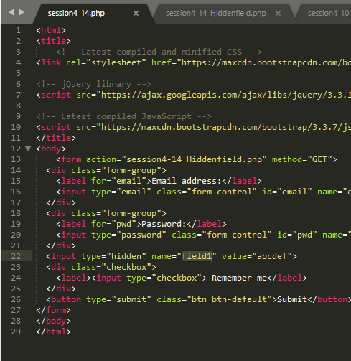
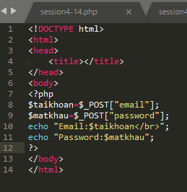
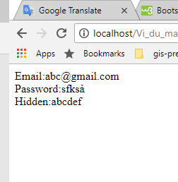
Ví dụ

Slide 53
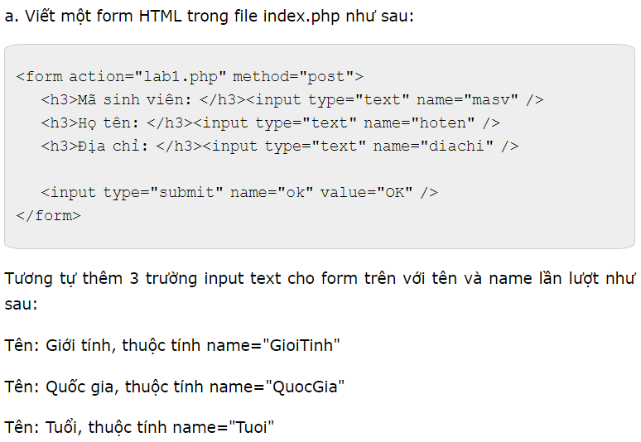
Bài tập

Slide 54
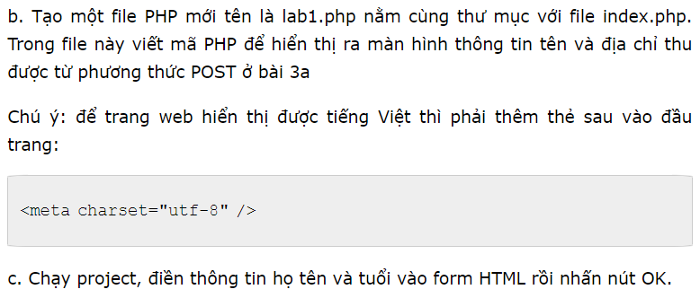
Bài tập

Slide 55
2.5. Câu lệnh điều khiển
Câu lệnh:
Là phần tử nhỏ nhất trong bất kỳ ngôn ngữ lập trình nào
Bao gồm các câu lệnh được viết bởi các lập trình viên trên máy tính
Có thể là một câu lệnh đơn lẻ hay một nhóm câu lệnh nằm trong cặp dấu {}
Thường kết thúc bởi dấu ;
Kịch bản PHP bao gồm một chuỗi các câu lệnh :
Câu lệnh gán
Lời gọi hàm
Câu lệnh điều kiện
Câu lệnh trông mà không làm gì cả

Slide 56
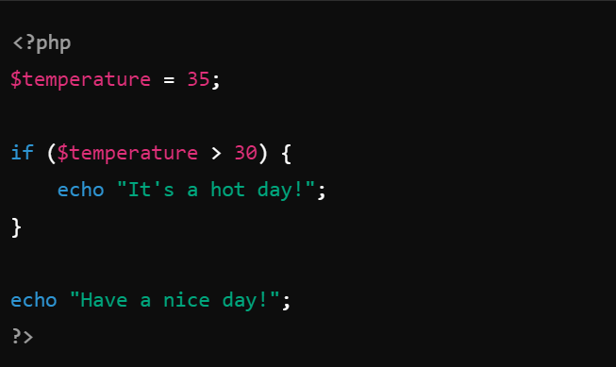
2.5.1.Cấu trúc điều khiển rẽ nhánh if-else
Cấu trúc if đơn

Slide 57
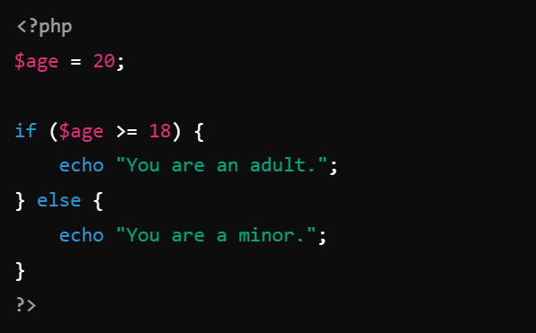
Cấu trúc điều khiển rẽ nhánh if-else
Cấu trúc if…else

Slide 58
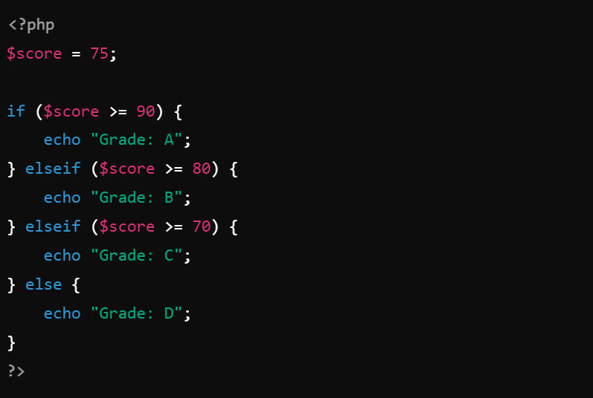
Cấu trúc điều khiển rẽ nhánh if-else
Câu lệnh else if

Slide 59
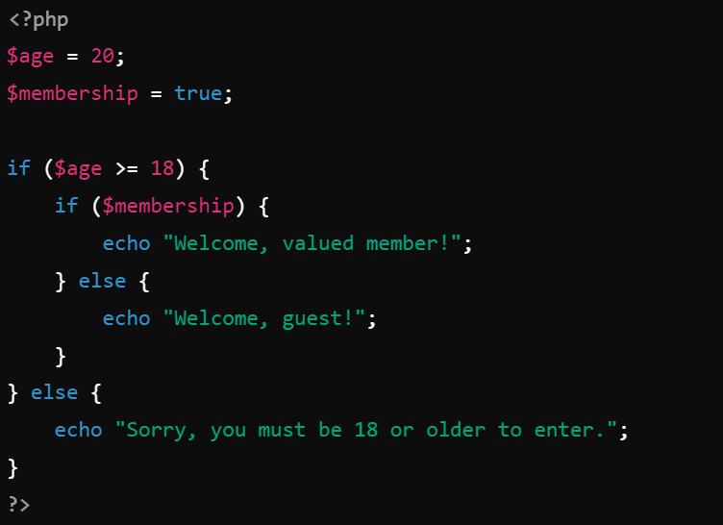
Cấu trúc điều khiển rẽ nhánh if-else
IF lồng

Slide 60
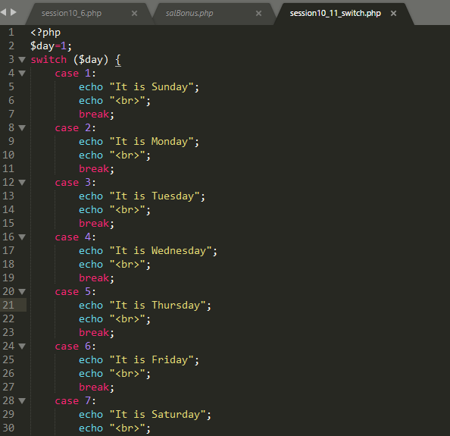
Câu lệnh điều kiển switch-case
Cú pháp:
switch ( biểu thức )
{
case gt1:
câu lệnh 1;
break;
case gt2:
câu lệnh 2;
break;
..............
default:
câu lệnh n;
}

Slide 61
2.5.2. Cấu trúc điều khiển lặp
Hoạt động của vòng lặp:
Thực thi một khối lệnh mà cần lặp lại
Kiểm tra điều kiện
Nếu điều kiện là true, câu lệnh trong thân của vòng lặp được thực hiện lại
Nếu điều kiện là false, vòng lặp kết thúc, điều khiển thực hiện tiếp các lệnh dưới vòng lặp
Thực thi liên tục câu lệnh bên trong vòng lặp được gọi là sự lặp lại

Slide 62
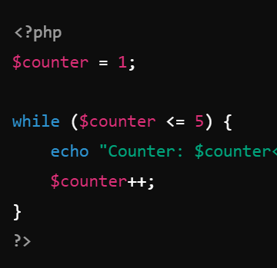
Vòng lặp while
Điều kiện được kiểm tra trước khi vòng lặp được thực hiện
Nếu điều kiện đúng, câu lệnh trong thân vòng lặp
Nếu điều kiện sai, thoát khỏi vòng lặp chuyển đến câu lệnh phía sau vòng lặp

Slide 63
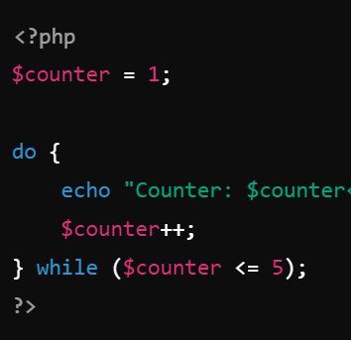
Vòng lặp do-while
Điều kiện được kiểm tra ở cuối vòng lặp
Thực thi thân vòng lặp ít nhất một lần
Làm việc tương tự vòng lặp While: điều kiện đúng thì tiếp tục lặp, điều kiện sai thì thoát khỏi vòng lặp

Slide 64
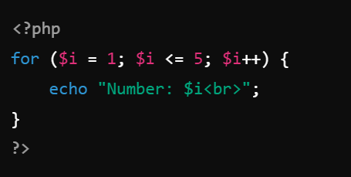
Vòng lặp for
Thực thi khối lệnh lặp với số lần lặp biết trước
Câu lệnh trong thân vòng lặp được thực thi khi mà điều kiện đúng
Dừng thực thi chỉ khi điều kiện sai
Trong đó:
Expr1: là biểu thức khởi tạo mà thường khởi tạo giá trị đếm
Expr2: là biểu thức kiểm tra mà tính toán cho vong lặp lặp lại
Expr3: là biểu thức thay đổi giá trị của biến đếm

Slide 65
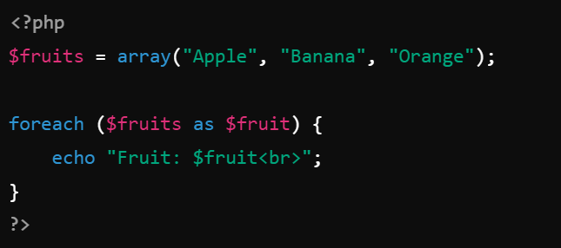
Vòng lặp foreach
Sử dụng với mảng, hoặc tập hợp đối tượng

Slide 66
Câu lệnh nhảy
break
Continue
Exit
Lệnh break:
Dừng thực thi vòng lặp và câu lệnh điều kiện
Điều khiển chuyển giao cho câu lệnh său vòng lặp hoặc sau lệnh điều kiện
Có thể được sử dụng bởi câu lệnh if, witch, for, while, do-while

Slide 67
2.6. Hàm trong PHP
Là tên một đoạn chương trình
Được sử dụng để thực thi nhiệm vụ cụ thể
Chia chương trình thành các đoạn, các chức năng
Được sử dụng để cho phép người phát triển tái sử dụng lại các mã lệnh
Có thể dễ dàng chỉnh sửa chương trình thay vì xem xét toàn bộ mã lệnh

Slide 68
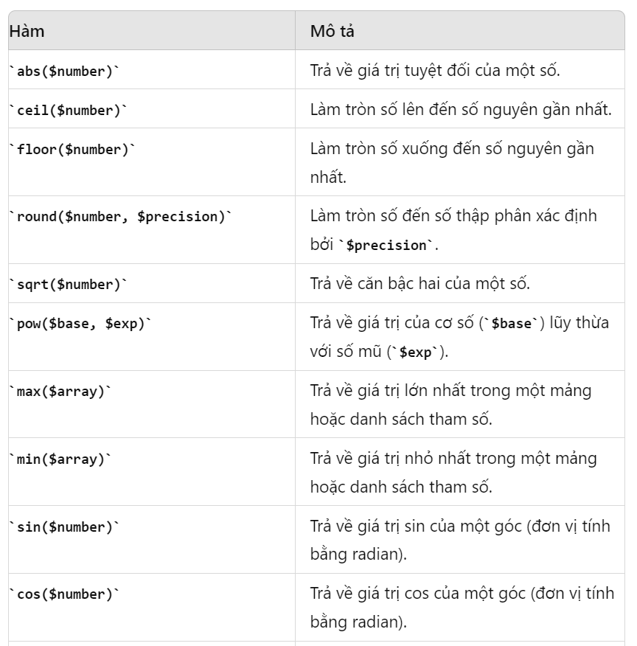
2.6.2. Hàm có sẵn trong php
Hàm toán học

Slide 69
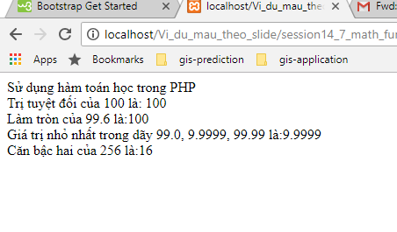

Ví dụ

Slide 70

Hàm có sẵn trong php
Hàm xử lý chuỗi

Slide 71

Hàm có sẵn trong php
Hàm xử lý chuỗi

Slide 72

Hàm có sẵn trong php
Hàm xử lý chuỗi

Slide 73


Ví dụ

Slide 74

Hàm có sẵn trong php
Hàm ngày và giờ

Slide 75

Hàm có sẵn trong php
Hàm ngày và giờ

Slide 76

Hàm có sẵn trong php
Hàm ngày và giờ

Slide 77


Ví dụ

Slide 78
Hàm có sẵn trong php
Hàm time() trong PHP cung cấp cho bạn tất cả các thông tin bạn cần về date và time hiện tại. Nó không yêu cầu tham số nhưng trả về một số nguyên
Hàm time(): trả về số giây đã trôi qua từ nửa đêm 1/1/1970
Hàm getdate() trong PHP chấp nhận một timestamp và trả về một mảng liên hợp chứa thông tin về date.
Các phần tử chứa trong mảng liên hợp getdate()

Slide 79


Ví dụ

Slide 80

Hàm xử lý lỗi

Slide 81

Danh sách các hằng lỗi

Slide 82


Ví dụ

Slide 83

Xử lý ngoại lệ và lỗi sử dụng hàm die()
Trong lập trình PHP nên kiểm tra các điều kiện lỗi có thể có trước khi thực hiện các hành động thích hợp
Hàm void die([string $status): dừng hệ thống lại, không dịch nội dung PHP và trả về thông báo bên trong nó.
Ví dụ sử dụng hàm die()

Slide 84
2.6.3. Hàm do người dùng tự định nghĩa
Hàm có thể được khai báo và xây dựng
Định nghĩa hàm chứa mã lệnh để thực thi
Cú pháp:
function function_name(arg1, arg2,…)
{
Satement list
[return expr]
}
Câu lệnh return expr trong thân hàm sẽ trả về giá trị cho hàm
Lời gọi hàm

Slide 85

Ví dụ

Slide 86
Truyền tham số cho hàm
PHP hỗ trợ truyền tham số cho hàm
Có ba cách khác nhau để truyền tham số cho hàm
Truyền tham trị
Truyền tham chiếu
Truyền mặc định
Định nghĩa hàm chỉ rõ cách thức truyền tham số cho hàm
Khi tham số được truyền theo giá trị nó buộc phải:
Sử dụng kí tự $ đằng trước
Là bất kỳ biểu thức hợp lệ nào được tính toán và gán cho biến tương ứng

Slide 87

Ví dụ truyền tham số theo giá trị

Slide 88

Truyền tham số theo tham chiếu
Khi tham số được truyền theo tham chiếu nó buộc:
Là một biến
Đi đầu là kí hiệu &

Slide 89

Truyền tham số theo giá trị mặc định
PHP cho phép gán giá trị mặc định cho tham số truyền vào hàm. Giá trị mặc định cho phép người lập trình khởi tạo tham số của hàm khi mà hàm được gọi mà không truyền bất kỳ tham số nào.
Giá trị mặc định được gán có thể là:
Hằng
Vô hướng
Mảng với kiểu vô hướng và hằng

Slide 90
Hàm trả về giá trị
Câu lệnh return trong một hàm trả về giá trị sẽ trả lại giá trị cho hàm
Giá trị được trả về có thể là mảng hoặc một đối tượng
Từ khóa return sẽ dừng sự thực thi của hàm và chuyển điều khiển xuống dòng lệnh tiếp theo sau hàm
Toán tử tham chiếu được yêu cầu sử dụng trong khi khai báo hàm như là khi gán giá trị cho biến

Slide 91

Ví dụ

Slide 92

Hàm lồng nhau
Một hàm có thể phụ thuộc vào các hàm khác trong chương trình
Thực thi một hàm bên trong một hàm khác gọi là hàm lồng nhau
Một hàm gọi đến chính nó được gọi là hàm đệ quy

Slide 93


Biến toàn cục, biến cục bộ
Biến toàn cục
Biến cục bộ
Biến tĩnh

Slide 94
Bài tập
Bài 1: Viết hàm tính giai thừa của một số dạng đệ quy và không đệ quy
Bài 2: Viết hàm kiểm tra một số có phải là số nguyên tố không
Bài 3: Viết hàm đảo ngược một chuỗi
Bài 4: Viết hàm kiểm tra các ký tự trong chuỗi là chữ thường không
Bài 5: Xây dựng chương trình cho người dùng nhập vào chuỗi ngày tháng; kiểm tra xem người dùng có nhập đúng ngày tháng không xuất hiện thông báo ra màn hình.
Bài 6: Xây dựng chương trình cho người dùng nhập vào 2 chuỗi ngày tháng hiển thị ra màn hình số ngày trên hai chuỗi ngày tháng đó.
Bài 7: Nhập vào chuỗi văn bản bất kỳ, chuẩn hóa chuỗi đó

Slide 95
2.7. PHP INCLUDE
Câu lệnh include (hoặc require) ghép tất cả văn bản / mã / đánh dấu tồn tại trong tệp được chỉ định và sao chép nó vào tệp sử dụng câu lệnh include.
Rất hữu ích khi bạn muốn gộp cùng một PHP, HTML hoặc văn bản trên nhiều trang của một trang web.
Nó có thể chèn nội dung một trang PHP vào một trang PHP khác

Slide 96


PHP INCLUDE
Cú pháp:
Include (‘filename’);
Require (‘filename’);
Require_one(‘filename’);

Slide 97

2.8. Hàm header
Hàm header () gửi một tiêu đề HTTP thô tới một máy khách.
Lưu ý: điều quan trọng cần lưu ý là header () phải được gọi trước khi bất kỳ đầu ra thực nào được gửi
Ví dụ:
Cú pháp: header(string,replace,http_response_code)
String: Yêu cầu. Cụ thể chuỗi header được gửi
Replace: không bắt buộc, Cho biết liệu tiêu đề có nên thay thế trước đó hoặc thêm tiêu đề thứ hai hay không. Mặc định là TRUE (sẽ thay thế). FALSE (cho phép nhiều tiêu đề cùng loại)
http_response_code: không bắt buộc, Buộc mã phản hồi HTTP vào giá trị được chỉ định

Slide 98
2.9. Mảng
Một mảng là một biến có thể lưu trữ một danh sách các biến được tham chiếu bởi một tên duy nhất, lưu trữ tập hợp các giá trị cùng kiểu dữ liệu
Phân loại mảng:
Mảng một chiều
Mảng nhiều chiều
Mỗi thành phần của mảng có thể được tham chiếu bởi tên mảng và chỉ số
Chỉ số mảng
Được sử dụng để truy cập phần tử mảng
Có thể là chuỗi hoặc số
Nếu chỉ số là chuỗi, thì mảng là một mảng liên kết
Nếu chỉ số là số, thì mảng là mảng chỉ số, mặc định chỉ số từ 0

Slide 99
2.9.1. Khởi tạo mảng
Có hai cách để khởi tạo mảng:
Sử dụng hàm array()- gán giá trị đến tất cả phần tử mảng
Sử dụng định danh array()- gán giá trị cụ thể đến một phần tử trong một mảng
Hàm array()
Sử dụng cặp khóa-giá trị ngăn cách bởi dấu phẩy để tạo một mảng
Số lược của cặp khóa-giá trị trong một hàm array() thể hiện số phần tử của mảng.
Cú pháp: $array_name=array([key1=>]value1,[key2=>]value2……);
Trong đó:
array_name: tên mảng
Key: chỉ giá trị chỉ số của mảng, không key chỉ số là mặc định dạng số từ 0
Value: giá trị phần tử của mang

Slide 100


Ví dụ

Slide 101
Định nghĩa mảng
Cho phép khởi tạo giá trị cụ thể của phần tử trong mảng
Cú pháp:
$array_name[key]=“element_value”;
Trong đó:
Array_name: tên mảng
Key: chỉ số để truy cập phần tử mảng
Element_value: giá trị cần gán cho phần tử mảng
Ví dụ

Slide 102


Ví dụ

Slide 103


2.9.2. Mảng Associative
Là một mảng mà chỉ số mảng là kiểu chuỗi
Giá trị chỉ số buộc phải nằm trong cặp dấu ‘’
Ví dụ tạo mảng associative array:

Slide 104
2.9.4. Trộn mảng
Hàm array_merge sử dụng để gộp phần tử của hai hay nhiều mảng.
Cú pháp:
$merged_array_name=array_merge($first_array, $second_array);
Trong đó:
$merged_array_name: tên mảng mới chứa hai mảng được trộn
$first_array và $second_arry: tên các mảng cần trộn

Slide 105


Ví dụ

Slide 106


VÍ DỤ

Slide 107


VÍ DỤ

Slide 108
2.9.5. Mảng nhiều chiều
Bao gồm một mảng lưu rữ bên trong mảng khác
Trong mảng nhiều chiều, mỗi phần tử là một mảng
Mỗi phẩn tử đòi hỏi một têm mảng và tập hợp các chỉ số.
Cú pháp: $array_name=array(key1=>array(key=>value), key2=>array(key=>value)….);
Trong đó:
Array_name: chỉ tên của mảng nhiều chiều
Key, value: chỉ số và giá trị của mảng thành phần

Slide 109


VÍ DỤ

Slide 110

2.9.6. Một số hàm liên quan đến mảng
- Các hàm cơ bản

Slide 111

2.9.6. Một số hàm liên quan đến mảng
- Hàm tìm kiếm và sáp xếp

Slide 112

2.9.6. Một số hàm liên quan đến mảng
- Hàm tạo mảng và xử lý

Slide 113

2.9.6. Một số hàm liên quan đến mảng
- Hàm tạo mảng và xử lý

Slide 114
Bài tập
Bài 1: Khai báo một mảng gồm 10 số nguyên khác nhau; In ra màn hình:
Tổng của các phần tử mảng
Các phần tử lẻ
Các phần tử chẵn
In ra khóa và giá trị phần tử mảng
Sắp xếp các phần tử giảm dần
In ra khóa và giá trị phần tử mảng
Bài 2: Khai báo và khởi tạo một mảng gồm 5 số nguyên: 9,8,-25,67,45
Khai báo tiếp mảng thứ hai gồm 7 số nguyên: 9,8,6,25,78,-20,11
Trộng hai mảng thành một mảng
Sắp xếp tăng dần và in ra

Slide 115
Bài tập
Bài 3: Khai báo một mảng liên hợp trong PHP như sau
“ab”=>”Hà Nội”
“ac”=> “Thái Bình”
“aa”=>”Thanh Hóa”
Yêu cầu:
In ra màn hình mảng gồm key và value
Sắp xếp mảng liên hợp
In ra màn hình
Chuyển đổi gia trị thành khóa
In ra màn hình

Slide 116
Bài tập
Bài 4: Khai báo và khởi tạo một mảng gồm 5 số nguyên: -10,-2,8,9,25
Khai báo tiếp mảng thứ hai gồm 7 số nguyên: -1,8,9,9,13,18,34
Trộng hai mảng thành một mảng đã sắp xếp
In mảng đó ra màn hình
In ra phần tử có giá trị nhỏ nhất của mảng
Bài 5: Nhập mảng chuỗi
Chuyển đổi mảng thành chữ hoa
Tìm phần tử có độ dài ngắn nhất trong mảng
Sắp xếp mảng
Xóa bản sao giá trị trong mảng

